Slide 1

第2章
HTML5基础

Slide 2



2.1 认识HTML5
2.2 HTML基本语法
2.3 HTML5文档的结构
2.4 综合案例——基本的HTML5网页

Slide 3

HTML5 基础
HTML是W3C组织推荐使用的一个国际标准，目的是为了能把存放在一台电脑中的文本或资源与另一台电脑中的文本或资源联系在一起，形成有机的整体。
本章学习目标：
（1）对HTML有最基本的认识。
（2）了解HTML5的主要改变和特点。
（3）掌握HTML5文档的基本结构。
（4）能够编写基本的HTML5网页。
（5）了解HTML5标记和属性语法。

Slide 4
2.1 认识HTML5
HTML5是取代1999年所定订的HTML 4.01和XHTML 1.0标准，以期能在互联网应用迅速发展的时候，使网络标准达到符合当代的网络需求。
广义论及HTML5时，实际指的是包括HTML、CSS和JavaScript在内的一套技术组合，本书在提及HTML5时一般指狭义的HTML5。

Slide 5
2.1.1 HTML及其发展
HTML是用于描述网页文档的一种标记（标签）语言，它是SGML（Standard Generalized Markup Language，标准通用标记语言）下的一个应用，也是一种规范。
网页文件本身是一种文本文件，通过在其中添加标记，可以告诉浏览器如何显示其中的内容。浏览器按顺序阅读网页文件，然后根据标记解释和显示网页内容，对书写出错的标记不指出其错误，且不停止其解释执行过程。另外，不同的浏览器，对标记可能会有不同的解释和支持性。
HTML也存在着一些缺点和不足，W3C也一度解散了HTML工作组，转而开发XHTML。随着HTML5.0的发展得到越来越多的厂商认可，W3C终止XHTML的开发，重新启动HTML工作组，并最终发布HTML5规范。

Slide 6

2.1.2 HTML5的新特性
HTML5第一份正式草案已于2008年1月公布，现在仍处于完善之中，尽管目前HTML5的标准仍在开发中，但主流浏览器现在已经支持HTML5的许多新特性。

Slide 7
HTML5的改变和特点
良好的移植性：HTML5可以跨平台使用。
摒弃过时标记：取消一些过时的HTML4及其之前版本的标记。
更直观的结构：HTML5新增一些新的HTML元素。
内容和样式分离：HTML5规定基本内容，样式则由CSS等实现。
下一代表单：增加一些全新的表单项，如Date、Color、URL、Email等。
音频和视频的支持：HTML5的新增元素可以轻松地在页面中嵌入音频视频。
矢量图绘制：实现2D绘图的Canvas对象，使得用户可以脱离Flash等直接在浏览器中显示图形或动画。

Slide 8

2.1.3 编写第一个HTML5文件
如前文所述，HTML文件可以使用任何浏览器解释执行，而HTML文件的编写则可以使用任何文本编辑器，都必须保存为.html或者.htm格式。

Slide 9
【例2.1】第一个HTML网页（2-1.html）
<!DOCTYPE html>
<html>
<head>
<title>前端工程师</title>
</head>
<body>
<p>Web前端工程师，主要职责是利用HTML/CSS/JavaScript/DOM/Flash等各种Web技术进行产品的界面开发,制作标准优化的代码，并增加交互动态功能，同时结合后台开发技术模拟整体效果，进行丰富互联网的Web开发，致力于通过技术改善用户体验。</p>
</body>
</html>
具体操作步骤如下：
1.建立站点根目录
新建一个文件夹用于存放网页，比如在D盘创建一个文件夹chap02，在本章我们把它作为站点根目录。
2.编写代码
用记事本编写例2.1的代码，标题和网页主体内容可以适当修改。

Slide 10
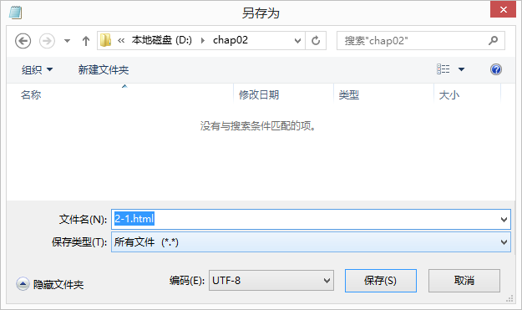
3.保存文件
文件名命名为2-1.html（注意：其中2-1是自己为文件起的名字，可修改，但扩展名必须为html或者htm），另外注意将“文件类型”改为“所有文件” 。
图2-1 保存文件

Slide 11
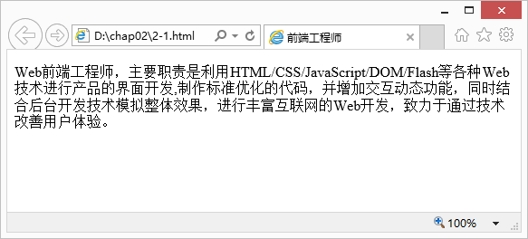
4.浏览网页
图2-2 第一个网页浏览效果

Slide 12
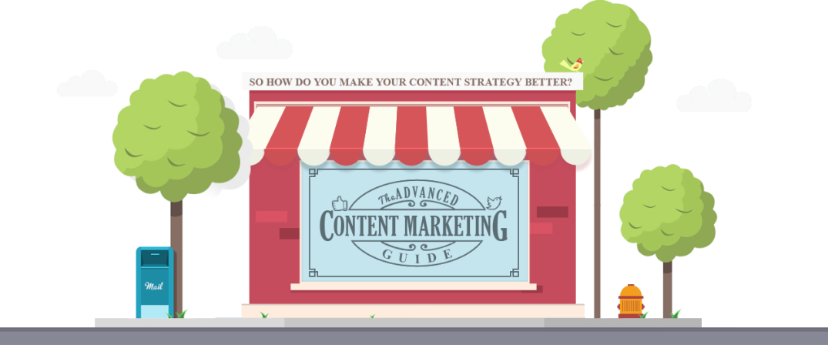
2.2 HTML基本语法
本节主要对HTML中标记及其属性语法进行简单说明。

Slide 13
2.2.1 标记与元素
HTML用于描述功能的符号称为“标记”或“标签”。标记在使用时用尖括号“<>”括起来。有些标记必须成对出现，开始标记为<…>，结束标记为</…>，在这两个标记中间添加内容，如<body>…</body>。
绝大多数元素都有起始标记和结束标记，一对标记及其两者之间包含的内容被称为一个“元素”。第一个标记都有名称和可选择的属性，标记名和属性都在起始标记内表明。但也有一些标记是独立存在的，被称为单标记或空标记。

Slide 14
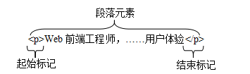
1.普通标记（双标记）
基本语法：
<x>控制的文字内容</x>
图2-3 一个段落元素
标记可以成对嵌套，但不可以交叉嵌套，如下代码是错误的：
<head><title>前端工程师</head></title>

Slide 15
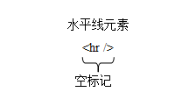
2.空标记（单标记）
基本语法：
<x>
W3C定义的新标准建议，空标记以“/”结尾，目前所使用的浏览器并没有严格要求空标记以“/”结尾，但是建议尽可能满足新标准，加上“/”。
图2-4 一个水平线元素
提示：
尽管HTML5标记不区分大小写，但是为了和XHTML文档保持一致性（XHTML文档要求使用小写），建议标记使用小写形式。
<x />

Slide 16
2.2.2 HTML属性
与标记相关的特性描述称为属性，它是对标记的必要说明，HTML 属性能够赋予元素含义和语境，一般要为属性赋值。
例如：
这里，<a>…</a>是超链接标记，“href”是属性，“http://www.sina.com.cn”是属性值。
同样，空标记也可以附件一些属性，用来完成某些特殊效果或功能，例如：
这里，<img> 是标记，“src”、“width”和“height”是属性，“flower.jpg”、“200”和“100”是属性值。
<a href="http://www.sina.com.cn">新浪网</a>
<img src="flower.jpg" width="200" height="100" />

Slide 17

HTML5之前版本中几乎每个标记包含有一些属性，但在HTML5中，大量规定样式的属性被摒弃，改由CSS来描述样式。
属性的基本语法如下：
 属性均放在相应标记的尖括号中，属性之间用空格分开。
 属性之间没有前后次序。
 属性值由一对双引号（" "）括起，在HTML4及其之前版本中，双引号可以省略，但是在HTML5中属性值必须用双引号括起。
<标记名 属性1=" " 属性2=" " ...> 控制的文字内容</标记名>
<标记名属性1=" " 属性2=" " ... />
提示：
虽然不建议属性值包含空白，但允许属性值包含空白，此时不管在HTML4还是HTML5规范下都必须使用双引号引起属性值，如<img src="images/water lily.jpg" />。

Slide 18
2.2.3 全局属性
所谓全局属性，是指可以对任何元素都可以使用的元素，请读者大致浏览课本2.2.3节内容作为了解，在实际使用中再具体掌握。

Slide 19
2.3 HTML5文档的结构
不管HTML5网页文件如何复杂，都由最基本的文档结构，本章介绍HTML5文档的结构。

Slide 20
2.3.1 HTML5文档的基本结构
<!DOCTYPE html>
<html>
<head>
...
</head>
<body>
...
</body>
</html>
<!DOCTYPE html>表示文档的类型，告知浏览器在向用户显示文档时应使用何种规则，确保浏览器以标准模式去呈现页面。
HTML文档分为文档头和文档体两部分，头部信息和主体部分信息都包含在<html>和</html>标记之间，这一对标记表示包含的内容为HTML文档。
头部信息放在<head>和</head>之间，用来说明网页的一些基本情况，head部分可以包含<title>、<base>、<link>、<style>、<script>和<meta>等标记。
网页的主体信息包含在<body>和</body>之间，描述网页的正文部分。

Slide 21
2.3.2 网页标题<title>
网页标题标记<title>定义在网页文档的头部<head>部分，一般用来说明网页的主题和用途，标题标记以<title>开始，以</title>结束，其基本语法形式如下：
标记中间包含的是标题的内容，它可以帮助用户更好的识别页面，搜索引擎使用标题的内容帮助建立页面索引，标题显示在浏览器的标题栏中。
<title>…</title>

Slide 22
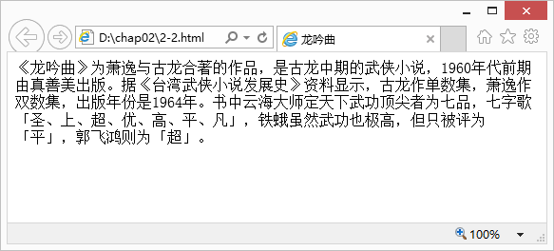
【例2-2】网页标题（2-2.html）
<!DOCTYPE html>
<html>
<head>
<title>龙吟曲</title>
</head>
<body>
<p>
《龙吟曲》为萧逸与古龙合著的作品……
</p>
</body>
</html>
图2-5 网页标题浏览效果

Slide 23
2.3.3 定义元数据<meta>
<meta>标记定义在网页文档的头部<head>部分，用来描述HTML文档的信息，它使用<meta>元素来提供页面的元信息，如针对搜索引擎和更新频度的描述和关键词等。它所定义的信息不会出现在网页中，而仅在源文件中显示。一个HTML文档的头部可以有多个<meta>标记，<meta>是一个空标记，其基本语法如下：
<meta>标记本身不包含任何内容，通过不同属性以及属性值的结合使用描述该元数据信息，在HTML5中，<meta>标记提供的属性以及取值如表2-3所示。
<meta charset=" " http-equiv=" " name=" " content=" " />

Slide 24
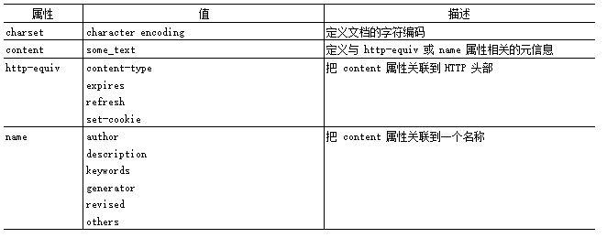
表2-3 <meta>标记提供的属性及取值

Slide 25
经常使用的元数据
3. 对页面的描述
将meta元素的name属性的属性值设置为description，就可以定义网页的基本描述，例如：
1. 字符集charset
<meta>标记的属性charset用来定义网页使用的字符集，例如网页使用“UTF-8”字符集：
<meta name="description" content="关于古龙小说的网页" />
<meta charset="UTF-8" />
2. 搜索引擎关键字
将meta元素的name属性的属性值设置为keywords，就可以向搜索引擎说明网页的关键字，例如：
4. 页面的最新版本：
将meta元素的name属性的属性值设置为revised，就可以定义网页的最新版本，例如：
<meta name="keywords" content="古龙, 武侠, 剑侠" />
<meta name="revised" content="姬莉霞等, 2016/8/8/" />

Slide 26
5. 设置网页定时跳转
当<meta>标记的http-equiv属性值设置为refresh时，就可以设置页面在经过一定时间后自动刷新，或者在一定时间后自动跳转到其它页面。页面定时刷新或跳转的基本语法格式如下：
例如，实现每5秒刷新一次页面：
<meta http-equiv="refresh" content="5" />
例如，实现网页在10秒后，自动跳转到HTML文档victory.html：
<meta http-equiv="refresh" content="秒" [url=资源路径]" />
<meta http-equiv="refresh" content="15; url=victory.html" />
语法中，“[url=资源路径]”是可选项，如果有此项对应的网址或者文件路径，则页面定时跳转，否则定时刷新。

Slide 27
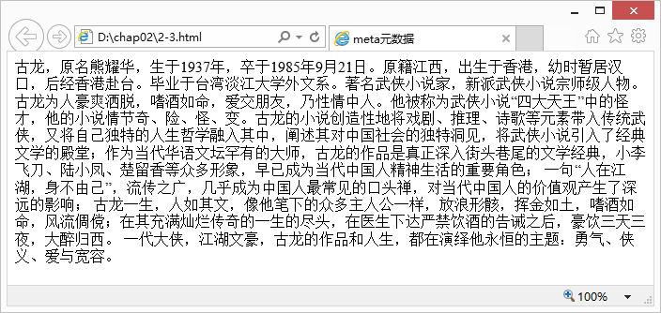
【例2-3】<meta>元数据（2-3.html）
例2-3中，定义网页使用“UTF-8”字符集，描述网页信息是关于“古龙简介”的，网页关键字为 “古龙”和 “武侠” ，网页每10秒刷新一次，但这些设置对其在浏览器中的显示没有影响。
<!DOCTYPE html>
<html>
<head>
<meta charset="UTF-8" />
<meta name="description" content="古龙简介" />
<meta name="keywords" content="古龙, 武侠" />
<meta http-equiv="refresh" content="10" />
<title>meta元数据</title>
</head>
<body>
古龙，原名熊耀华，生于1937年，卒于1985年9月21日。。。。。。
</body>
</html>
图2-6 定义meta后页面浏览效果

Slide 28
2.3.4 HTML5新增的结构标记
在新的HTML5标准中，定义了一系列的结构化标记，帮助用户更语义化的定义页面层次和逻辑，主要包括<header>、<footer>和<nav>，<header> 标记定义文档的页眉，<footer> 标记定义文档或章节的页脚，<nav>标记定义导航链接的部分。

Slide 29
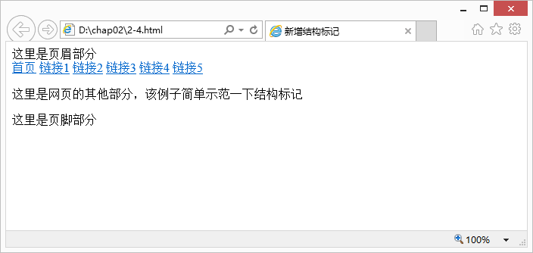
【例2-4】新增结构标记（2-4.html）
<!DOCTYPE html>
<html>
<head>
<title>新增结构标记</title>
</head>
<body>
<header>
这里是页眉部分
</header>
<nav>
<a href=" ">首页</a>
<a href=" ">链接1</a>
<a href=" ">链接2</a>
<a href=" ">链接3</a>
<a href=" ">链接4</a>
<a href=" ">链接5</a>
</nav>
<p>这里是网页的其他部分，该例子简单示范一下结构标记</p>
<footer>
这里是页脚部分
</footer>
</body>
</html>
浏览效果上来看除了换行没有其他表现，它们的作用读者可以在布局部分体会。
图2-7 HTML5新增结构标记

Slide 30
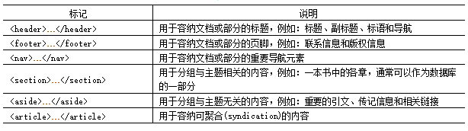
表2-4 HTML5新增结构（容器）标记

Slide 31

2.4 综合案例--基本的HTML5网页
本章对HTML5文件的基本结构、基本语言等进行了阐述，通过本章学习，读者可以对HTML5网页有最基本的认识。

Slide 32
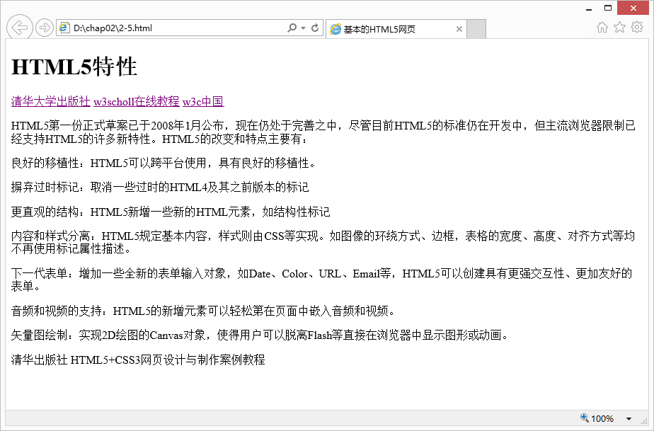
【例2-5】基本的HTML5网页（2-5.html）

Slide 33
代码如下：
<!DOCTYPE html>
<html>
<head>
<title>最基本的HTML5网页</title>
<meta charset="UTF-8" />
<meta name="description" content="关于HTML5" />
<meta name="keywords" content="HTML5,CSS,网页设计" />
</head>
<body>
<header>
<h1>HTML5特性</h1>
</header>
<nav>
<a href="http://www.tup.tsinghua.edu.cn/index.html">清华大学出版社</a>
<a href="http://www.w3school.com.cn/">w3scholl在线教程</a>
<a href="http://www.chinaw3c.org/">w3c中国</a>
</nav>
<p>HTML5第一份正式草案…..</p>
<p>良好的移植性：HTML5可以跨平台使用，具有良好的移植性。</p>
<p>摒弃过时标记：取消一些过时的HTML4及其之前版本的标记</p>
……
<footer>清华大学出版社HTML5+CSS3网页设计与制作案例教程</footer>
</body>
</html>

Slide 34

第2章结束
认真总结，勤加练习

